Slide 1
Приложение для медицинской лаборатории № 20 города Санкт-Петербурга.
Выполнил Иванов Анатолий

Slide 2
Задачи приложения
Автоматизации работы Лаборатории.
Главная задача системы - взять на себя выполнение типовых задач лаборатории и освободить тем самым время .
Кроме того, система должна быть достаточно гибкой, чтобы уметь подстраиваться к особенностям в бизнес процессах лаборатории.

Slide 3
Подсистемы приложения
Приложение будет разбито на следующие подсистемы:
Управления биоматериалами и формирование заказа.
Управления пациентом.
Управления работы с анализатором.
Управления формирований счетов страховой компании.
Управления отчётами.
Мобильного приложения для пациентов.

Slide 4
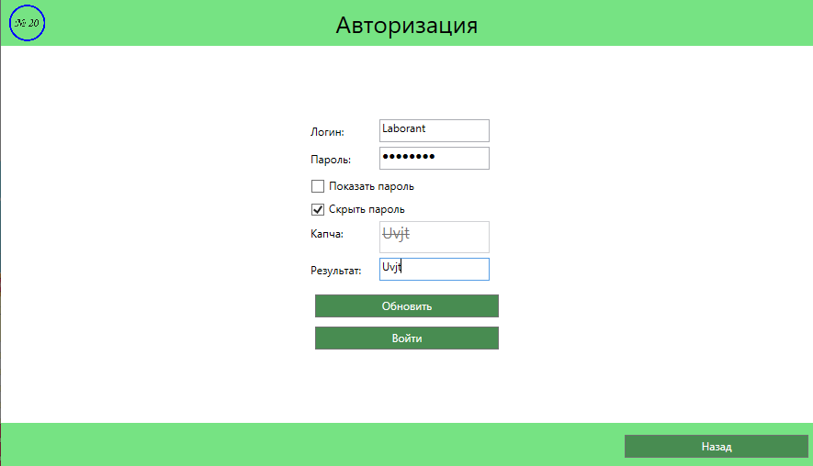
Управления биоматериалами и формирование заказа.
Авторизация:

Slide 5
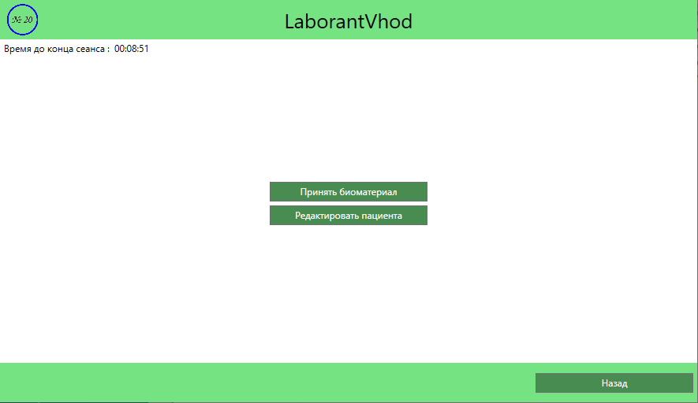
Управления биоматериалами и формирование заказа.
Выбор работать с биоматериалом или с пациентами:

Slide 6
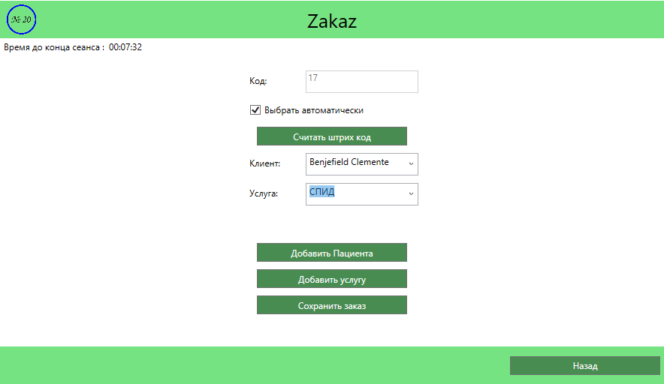
Управления биоматериалами и формирование заказа.
Работа с биоматериалом :

Slide 7
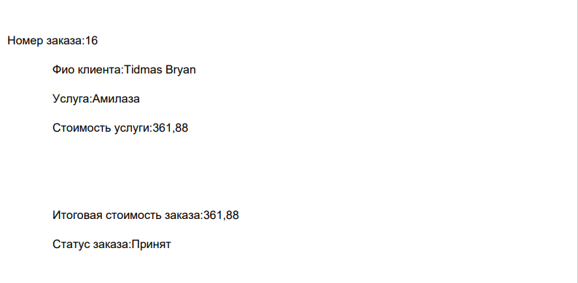
Управления биоматериалами и формирование заказа.
Электронный вид заказа:

Slide 8
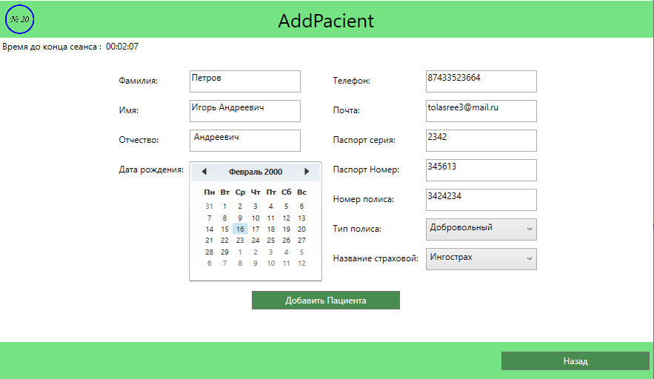
Управления Пациентами.
Добавление пациента:

Slide 9
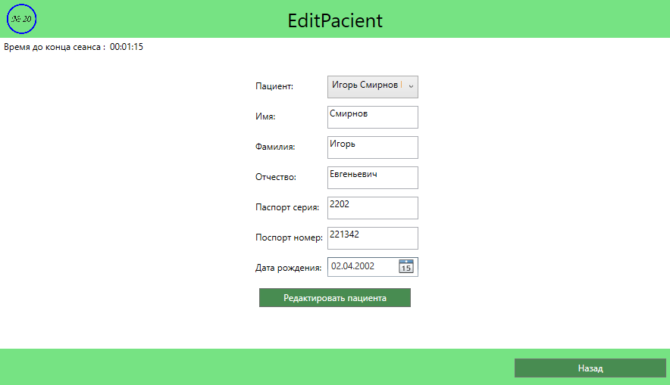
Управления Пациентами.
Редактирование пациента:

Slide 10
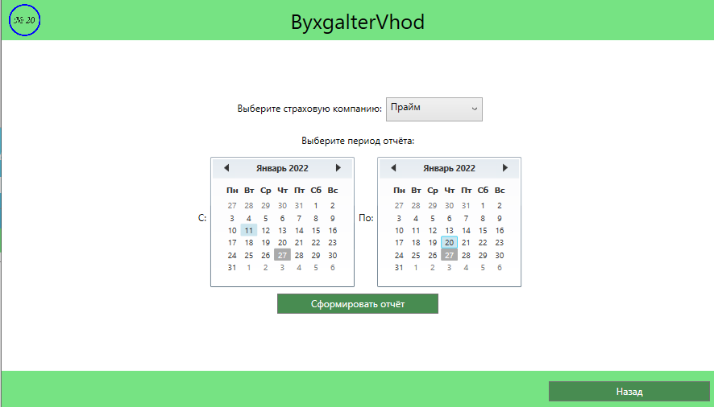
Управления формирований счетов страховой компании.
Создание счёта:

Slide 11
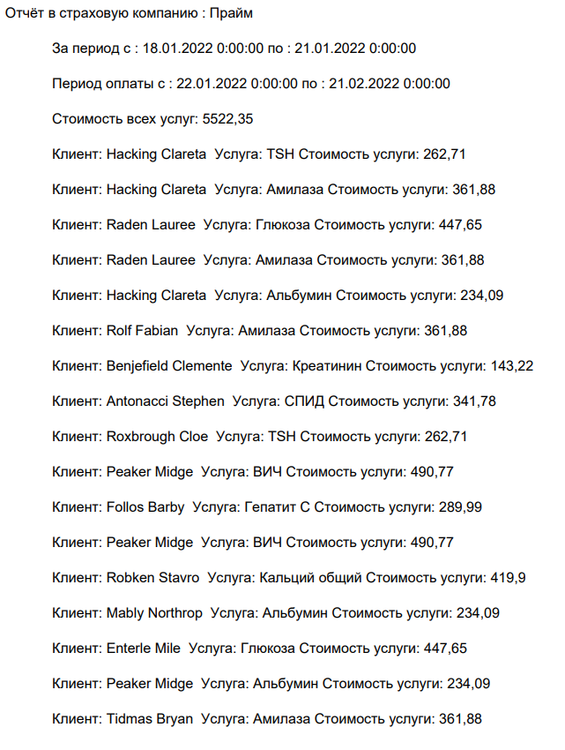
Управления формирований счетов страховой компании.
Электронный вид счёта:

Slide 12
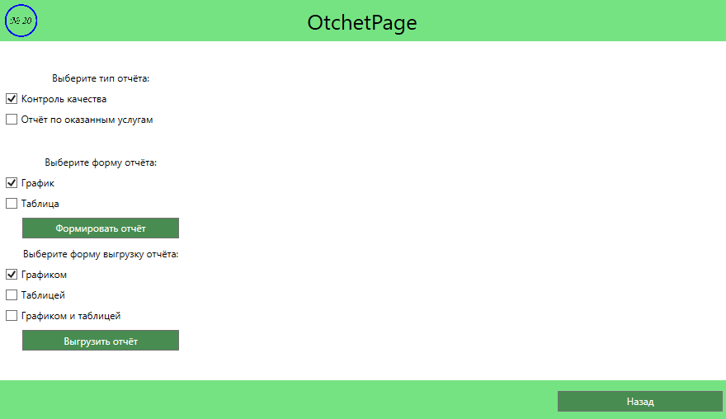
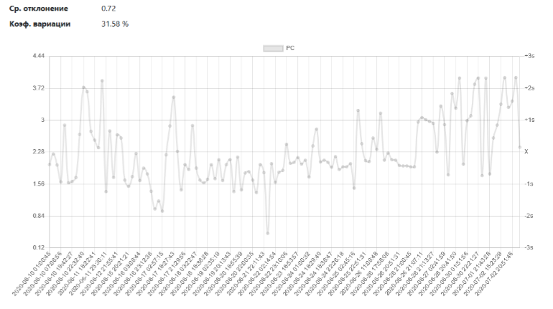
Управления отчётами.
Формирование отчёта:

Slide 13
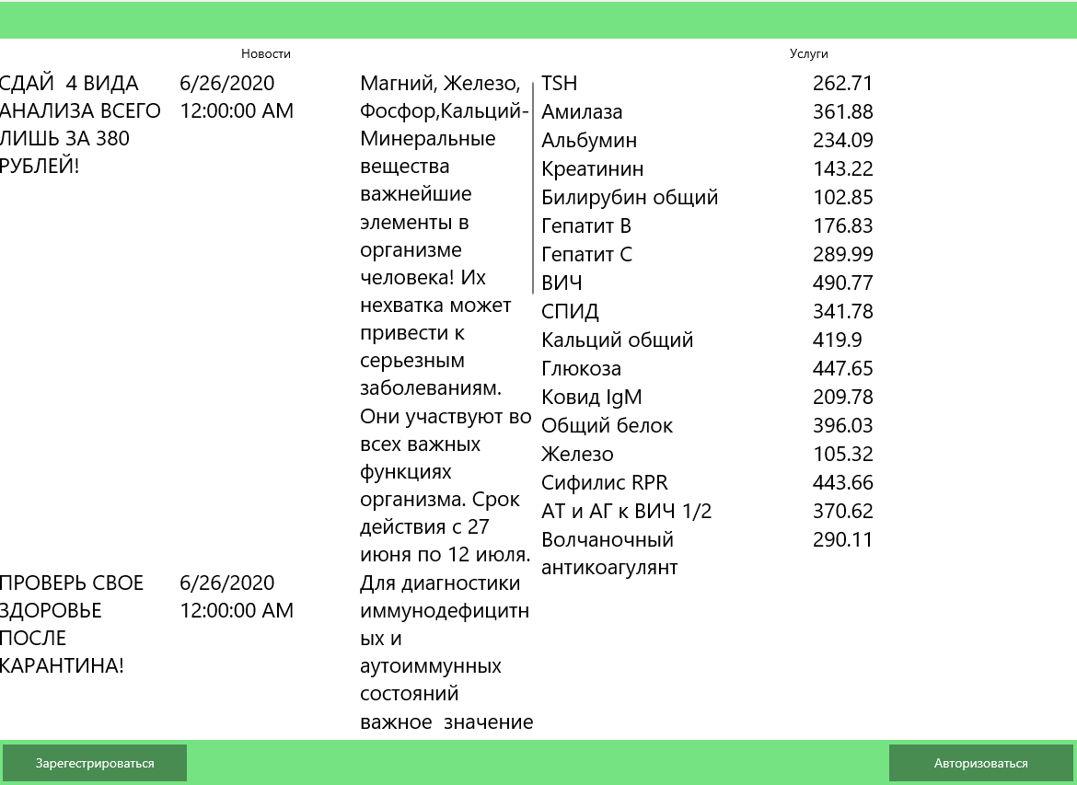
Мобильное приложения для пациентов.
Стартовая форма:

Slide 14
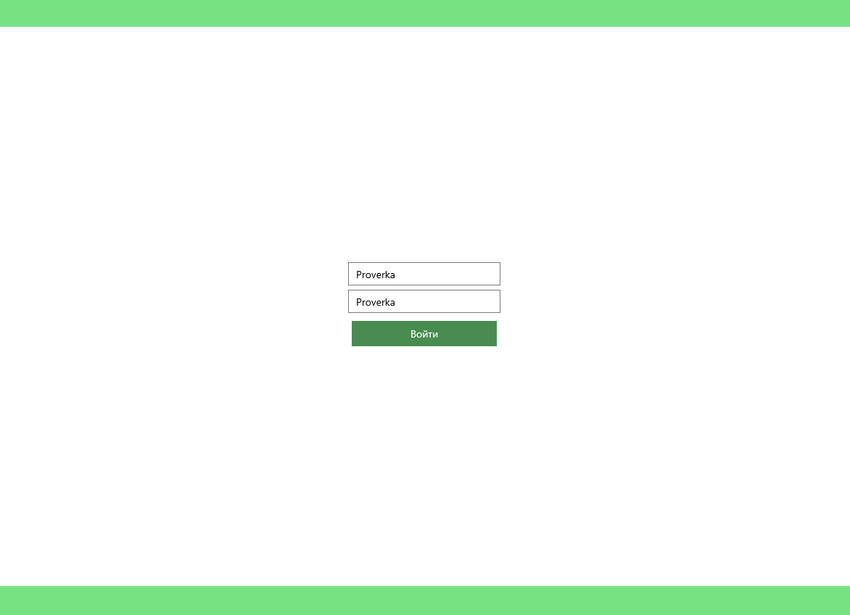
Мобильное приложения для пациентов.
Форма авторизации:

Slide 15
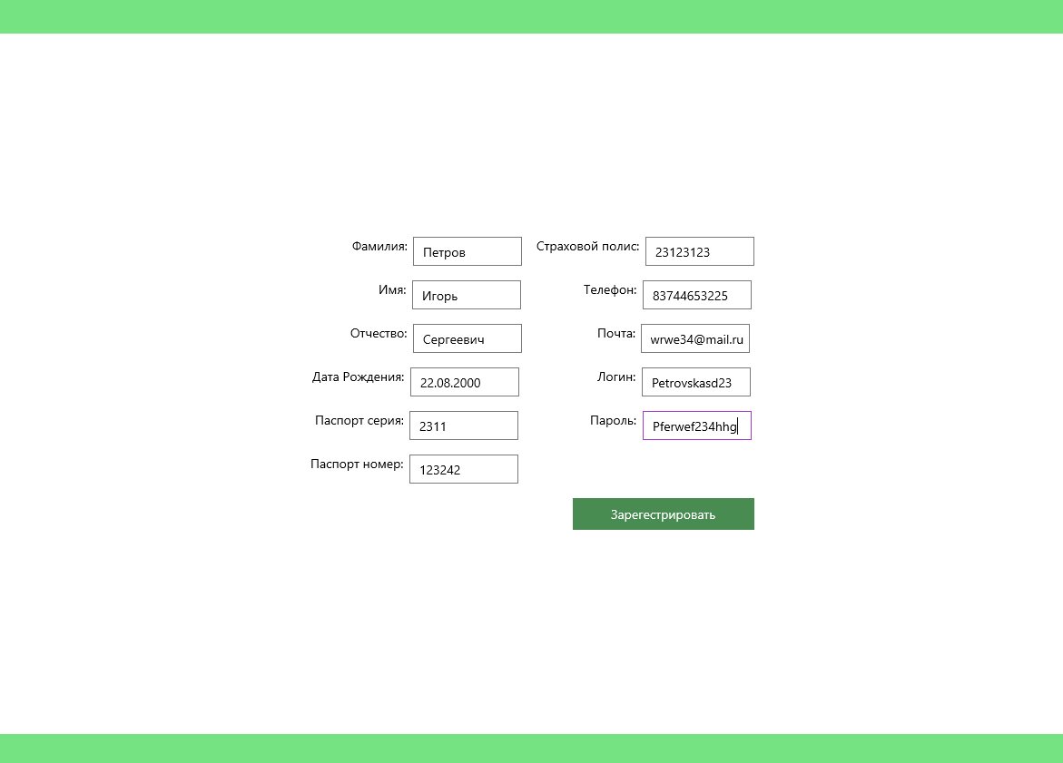
Мобильное приложения для пациентов.
Форма регистрации:

Slide 16
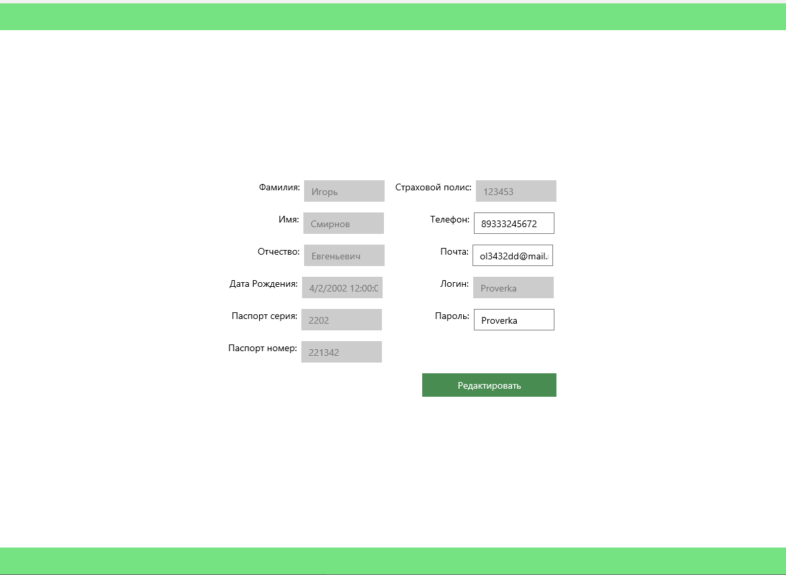
Мобильное приложения для пациентов.
Профиль-редактирование данных:

Slide 17


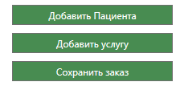




Навигация приложения
Навигация в приложение реализована с помощью кнопок :

Slide 18
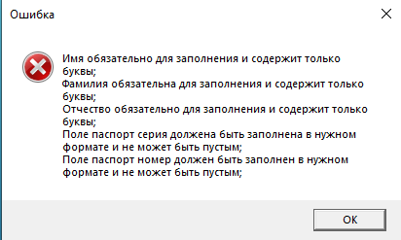
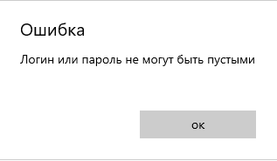
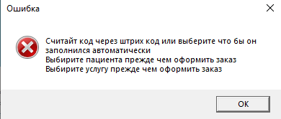
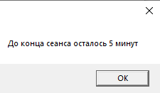
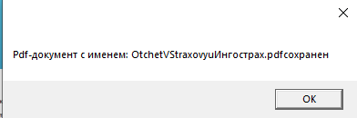
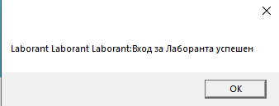
Помощник в реализации функционала
Для лучшей реализации функций, их работы, а также взаимодействия и интерактивности приложения, при определённых действия были реализованы всплывающие окна-messageBox, которые сообщают о результате выполненного действия. Ниже будут приведены примеры таких сообщений.

Slide 19
Спасибо за внимание

